Slide 1
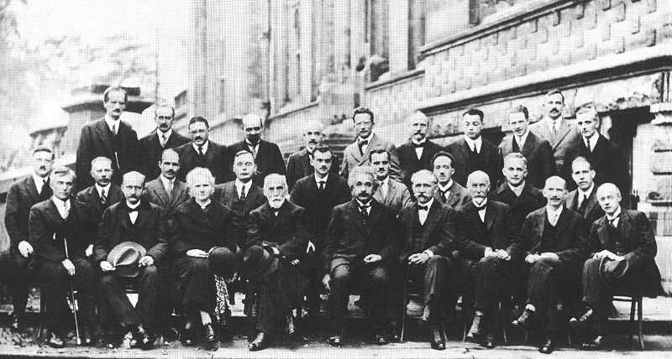
第1章
质点运动学
1.1 确定质点位置的方法
1.2 质点的位移 速度和加速度
1.3 用直角坐标表示位移
速度和加速度
1.4 用自然坐标表示平面曲线
运动中的速度和加速度
1.5 圆周运动的角量表示
角量与线量的关系
1.6 不同坐标系中的速度
和加速度变换定理简介
1927年第五次索尔维会议

Slide 2




1.1 确定质点位置的方法
一、 质点运动学的基本概念
质点 ： 大小和形状可以忽略的物体
z
参照物
y
x
参照物 ：为了描述物体运动而被选作参考的物体或物体系

Slide 3

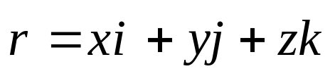
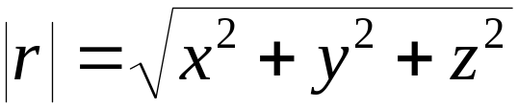
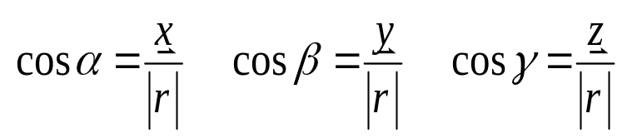
二、确定质点位置的常用方法
1. 直角坐标法 P(x, y, z)
2. 位矢法
（质点位置由位置矢量描述）
z
参照物
y
x
位置矢量
大小
方向

Slide 4








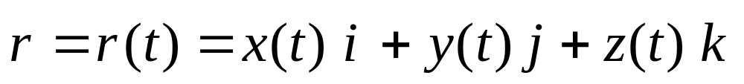
3. 自然坐标法
（用于运动轨迹已知的质点）
•
正方向
说明 自然坐标 s 是代数量
4. 运动学方程(函数)
直角坐标
自然坐标
位矢法
意义:
已知运动学方程，可求质点运动轨迹、速度和加速度

Slide 5







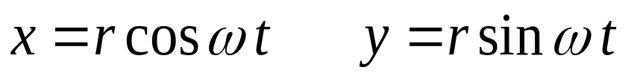







例
一质点作匀速圆周运动，半径为 r ，角速度为 ω 。
求
用直角坐标、位矢、自然坐标表示的质点运动学方程。
解
O ′点为起始点，设t 时刻质点位于P（x , y）。
直角坐标表示的运动学方程为
位矢表示为
以 O′ 为自然坐标原点，运动学方程为

Slide 6






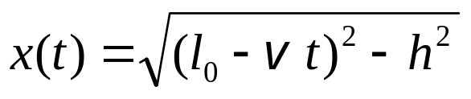
例
如图所示，以速度v 用绳跨一定滑轮拉湖面上的船，已知绳初长 l ₀，岸高 h
h
求
船的运动方程
O
x
解
取坐标系如图
依题意有
坐标表示为
说明
质点运动学的基本问题之一，是确定质点运动学方程。为正确写出质点运动学方程，先要选定参考系、坐标系，明确起始条件等，找出质点坐标随时间变化的函数关系。

